Slide 1
Chủ đề 4
HÀNH ĐỘNG VÌ CỘNG ĐỒNG

Slide 2
Chủ đề
4
TUẦN 15

Slide 3
Thứ ... ngày ... tháng 2 năm 2025
HOẠT ĐỘNG 6
Xây dựng các hoạt động lao động công ích ở địa phương.

Slide 4
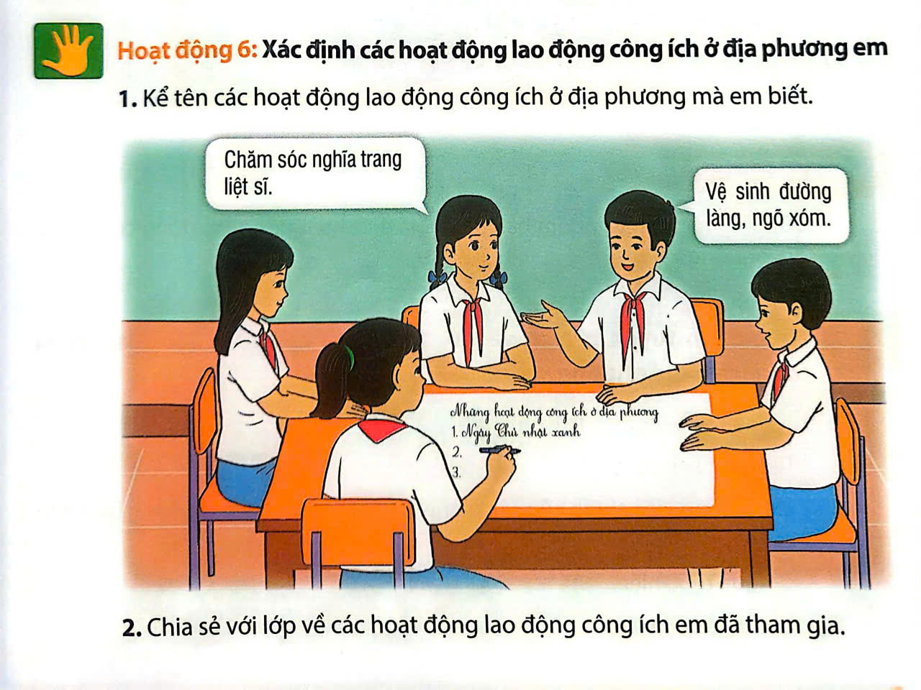

Slide 5
1. Kể tên các hoạt động lao động công ích ở địa phương mà em biết.
- Dọn dẹp đường làng, ngõ xóm, khu vực công cộng.
- Thu gom rác thải, phế liệu.
- Vớt rác thải trên sông, hồ, kênh, rạch.
- Trồng cây xanh, hoa cảnh.
- Xây dựng nhà tình nghĩa, nhà tình thương.

Slide 6
2. Chia sẽ với lớp về các hoạt động lao động công ích mà em đã tham gia.
- Tham gia cùng Đoàn thanh niên địa phương tổ chức dọn dẹp vệ sinh đường làng ngõ xóm.
- Thu gom rác thải, phế liệu dọc bờ sông.
- Dọn dẹp cỏ dại, cây bụi ven bờ sông, lộ làng.
- Tham gia trồng cây bóng mát hai bên đường làng.

Slide 7
HOẠT ĐỘNG 7
Thiết kế sản phẩm tuyên truyền về việc tham gia các hoạt động lao động công ích ở địa phương.

Slide 8
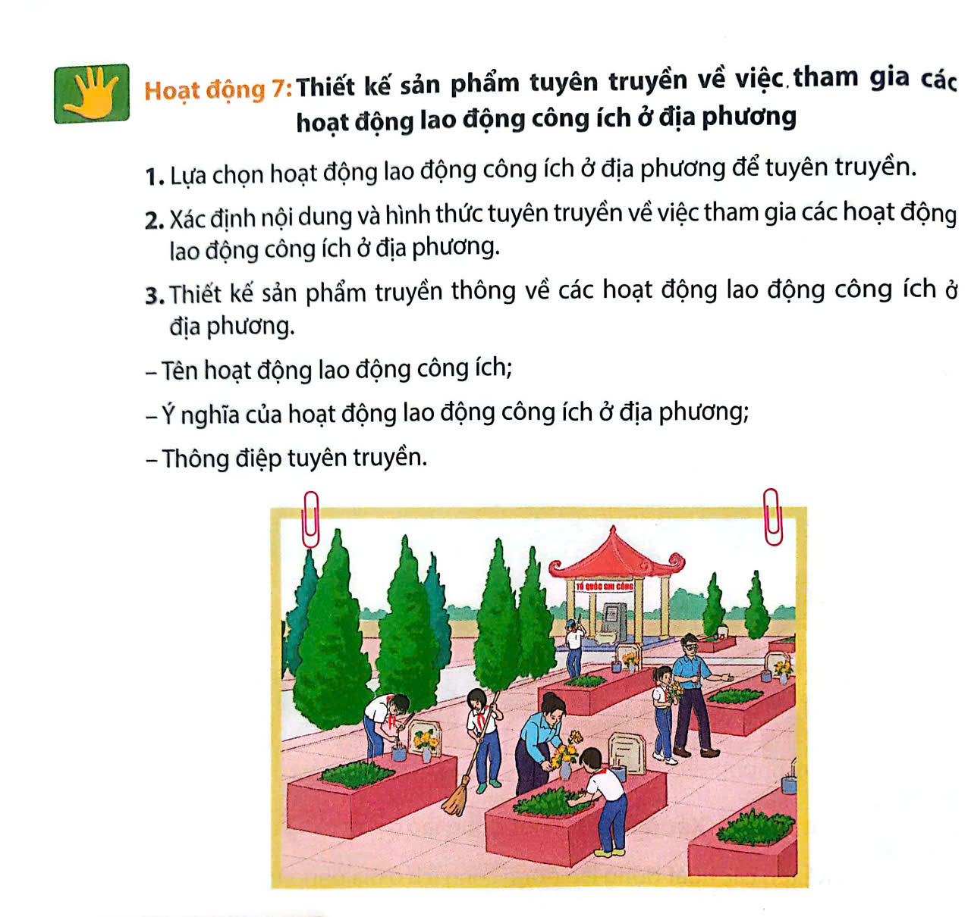

Slide 9
1. Lựa chọn hoạt động lao động công ích ở địa phương để tuyên truyền.
Ví dụ nội dung lựa chọn:
- Vệ sinh đường làng, ngõ xóm.

Slide 10
2. Xác định nội dung và hình thức tuyên truyền về việc tham gia các hoạt động lao động công ích ở địa phương.
* Nội dung tuyên truyền:
- Tên hoạt động: Vệ sinh đường làng, ngõ xóm.
- Thời gian, địa điểm tổ chức:...
- Mục tiêu, ý nghĩa của hoạt động:
+ Góp phần bảo vệ môi trường, cảnh quan làng quê.
+ Nâng cao ý thức trách nhiệm của người dân đối với môi trường.
+ Tăng cường tinh thần đoàn kết trong cộng đồng.

Slide 11
2. Xác định nội dung và hình thức tuyên truyền về việc tham gia các hoạt động lao động công ích ở địa phương.
- Kêu gọi tham gia:
+ Kêu gọi các cá nhân, tổ chức, đoàn thể tham gia hoạt động.
+ Hướng dẫn cách thức tham gia, chuẩn bị dụng cụ cần thiết.

Slide 12
2. Xác định nội dung và hình thức tuyên truyền về việc tham gia các hoạt động lao động công ích ở địa phương.
* Hình thức tuyên truyền:
a. Tuyên truyền trực tiếp:
+ Tổ chức các buổi nói chuyện chuyên đề, hội thảo về ý nghĩa của hoạt động lao động công ích.
+ Phát biểu, tuyên truyền tại các cuộc họp, hội nghị của địa phương.
+ Phát tờ rơi, áp phích tuyên truyền tại các khu vực công cộng.
b. Tuyên truyền online:
+ Chia sẻ thông tin, hình ảnh, video về hoạt động trên các trang mạng xã hội, website.
+ Tổ chức các cuộc thi ảnh, viết bài online về hoạt động lao động công ích.

Slide 13
3. Thiết kế sản phẩm truyền thông về các hoạt động lao động công ích ở địa phương.
a. Tên hoạt động lao động công ích: Dọn dẹp đường làng, ngõ xóm - Chung tay xây dựng môi trường xanh - sạch - đẹp.
b. Ý nghĩa của hoạt động lao động công ích ở địa phương:
+ Góp phần bảo vệ môi trường, cảnh quan làng quê.
+ Nâng cao ý thức trách nhiệm của người dân đối với môi trường.
+ Tăng cường tinh thần đoàn kết trong cộng đồng.
c. Thông điệp tuyên truyền:
+ Chung tay bảo vệ môi trường, xây dựng cảnh quan làng quê xanh - sạch - đẹp.
+ Vì một môi trường sống văn minh, an toàn và thân thiện.

Slide 14
HOẠT ĐỘNG NỐI TIẾP
Cùng người thân và nhóm bạn tham gia một hoạt động lao động công ích ở địa phương.

